Slide 1
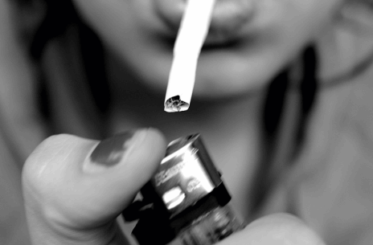



ME DAS
FUEGO,
POR
FAVOR
JOSE
LUIS

Slide 2
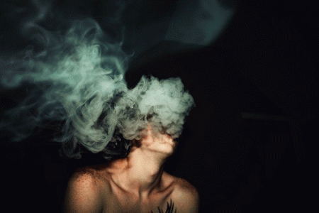

Slide 3

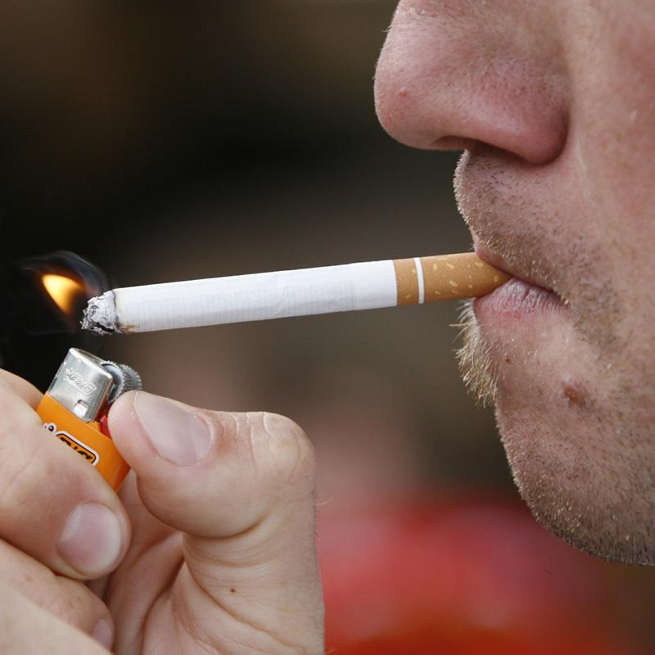

Slide 4

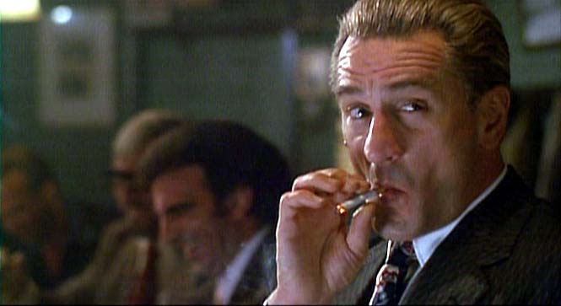
ROBERT DE NIRO

Slide 5
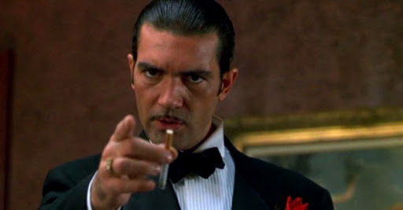
ANTONIO BANDERAS

Slide 6
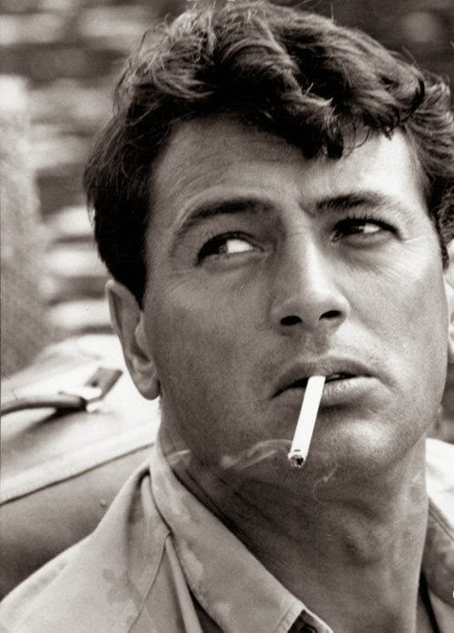
ROCK HUDSON

Slide 7
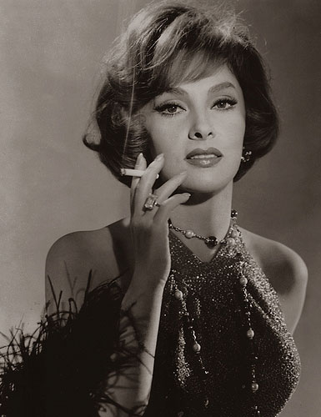
GINA LOLLOBRIGIDA

Slide 8
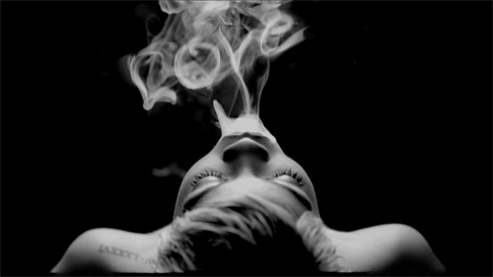

Slide 9

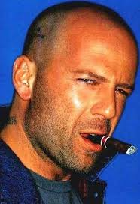
BRUCE WILLIS

Slide 10
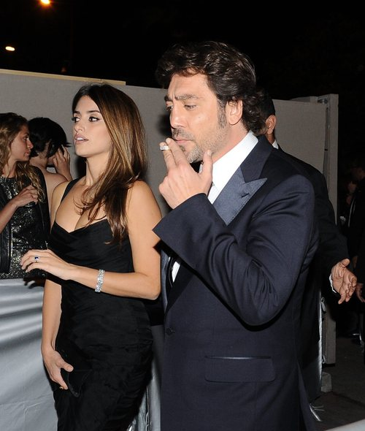
JAVIER BARDEM,

Slide 11
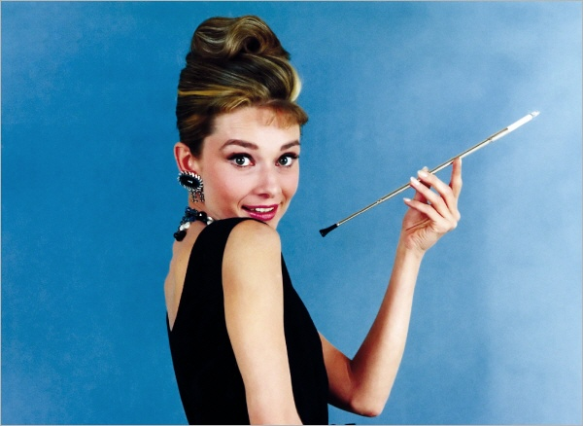
AUDREY HEPBURN

Slide 12
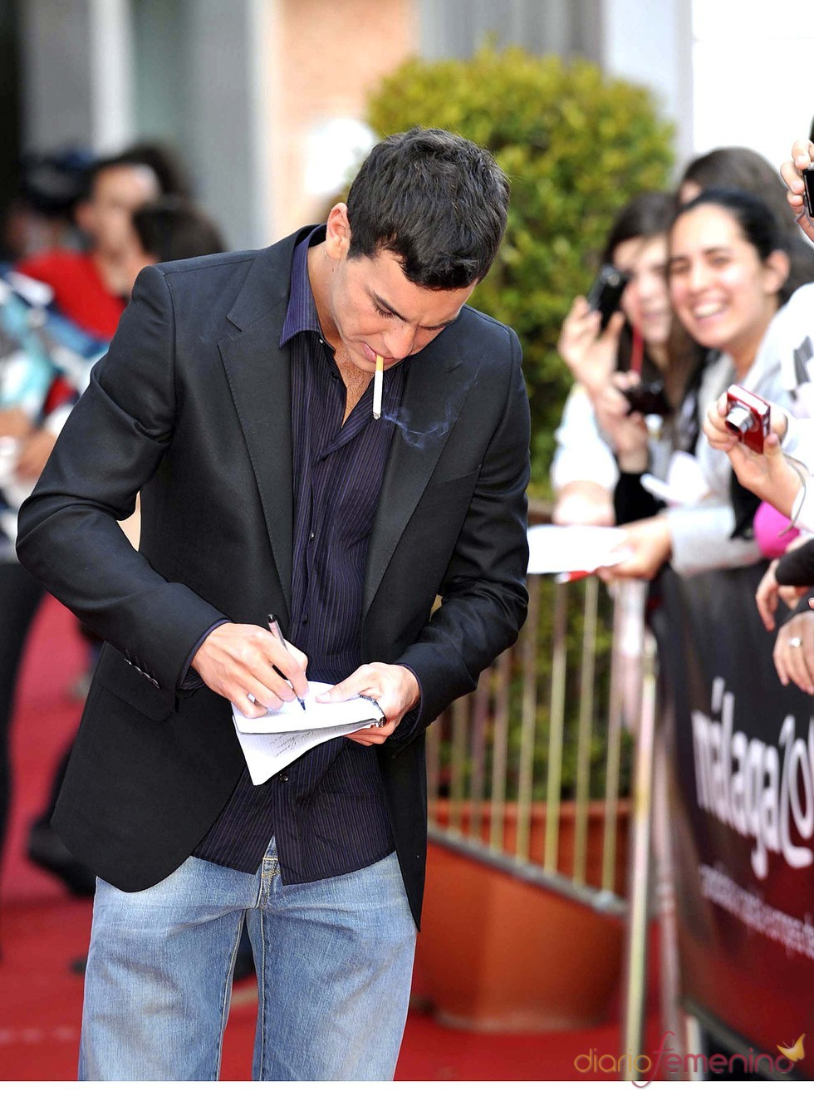
MARIO CASAS

Slide 13
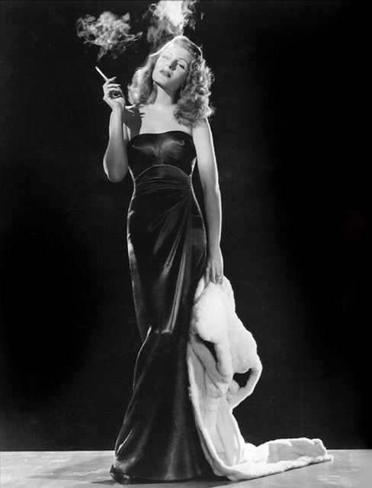
RITA HAYWORTH

Slide 14
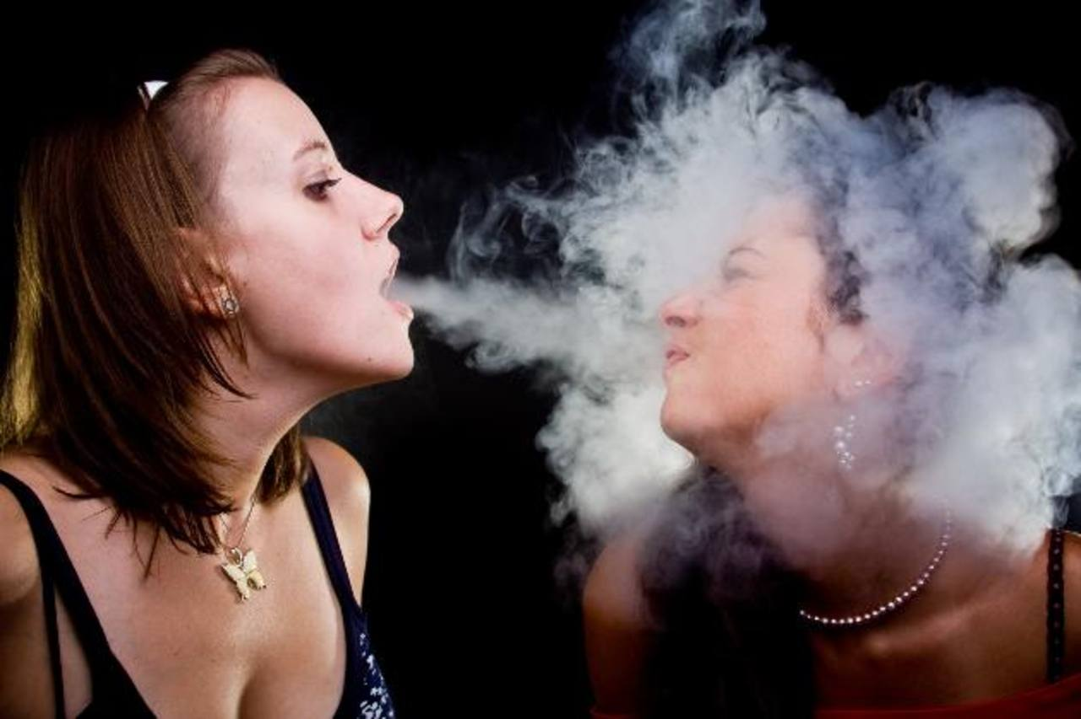

Slide 15
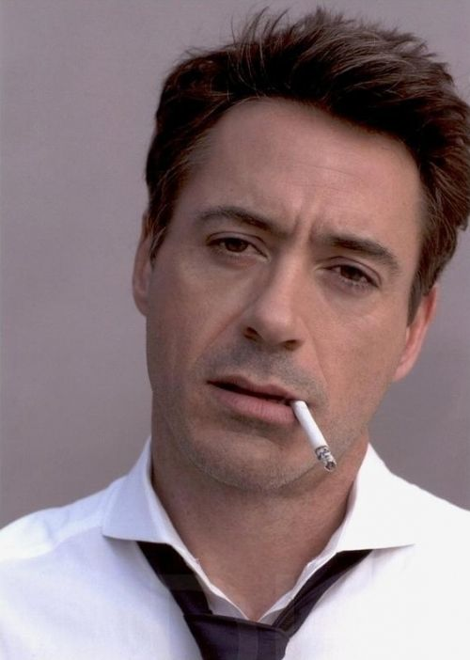
ROBERT JOHN DOWNEY, JR

Slide 16
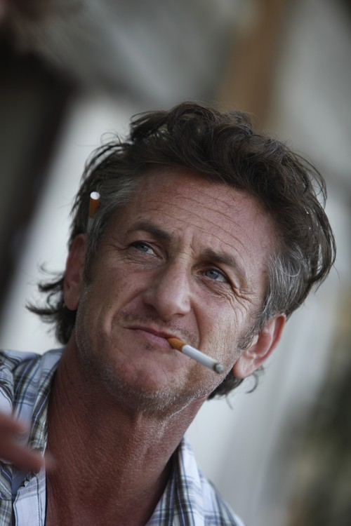
SEAN PENN

Slide 17
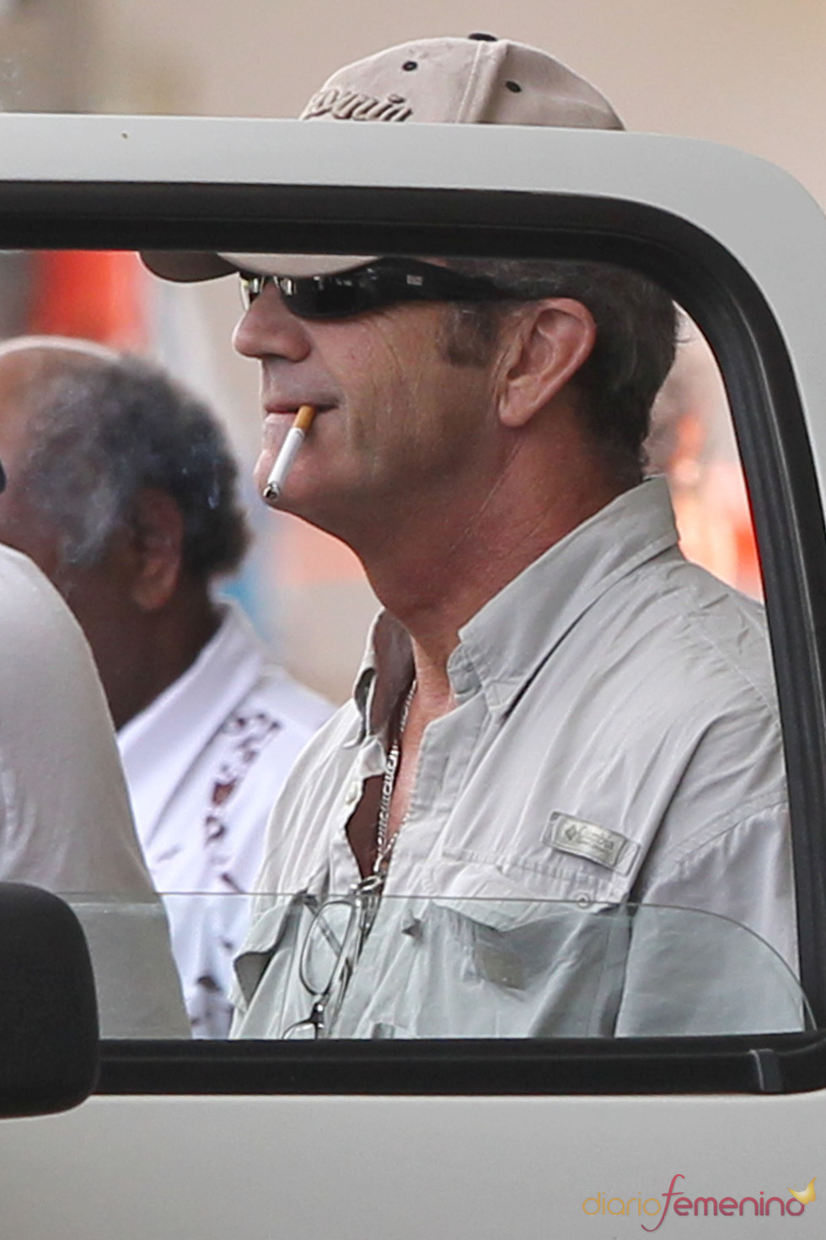
MEL GIBSON

Slide 18
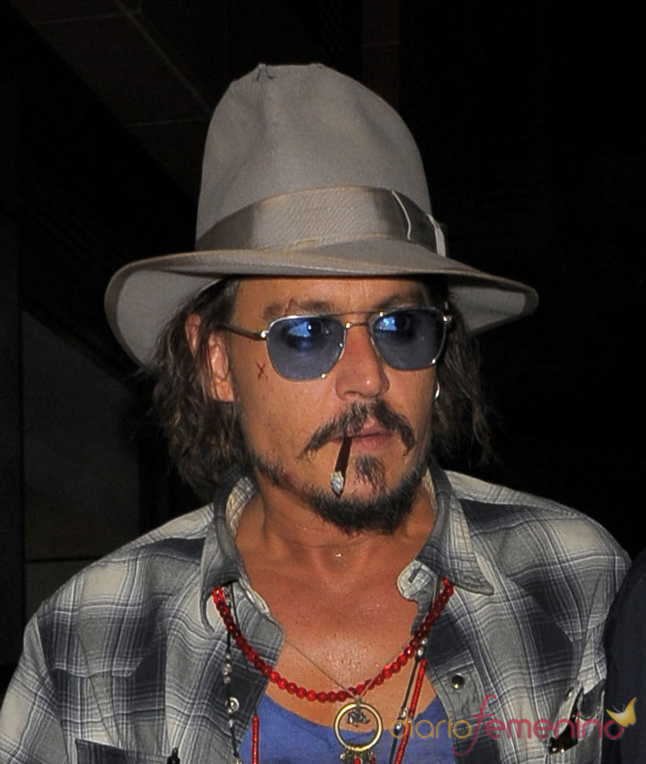
JOHNNY DEPP,

Slide 19
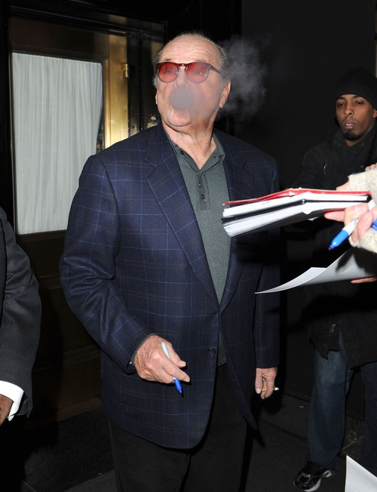
JACK NICHOLSON

Slide 20
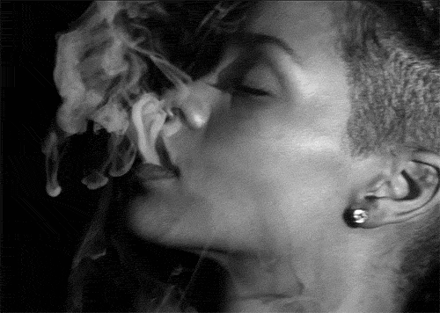

Slide 21

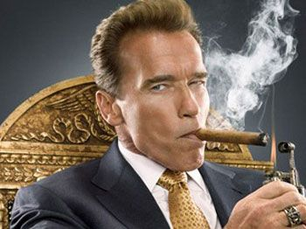
ARNOLD SCHWARZENEGGER

Slide 22
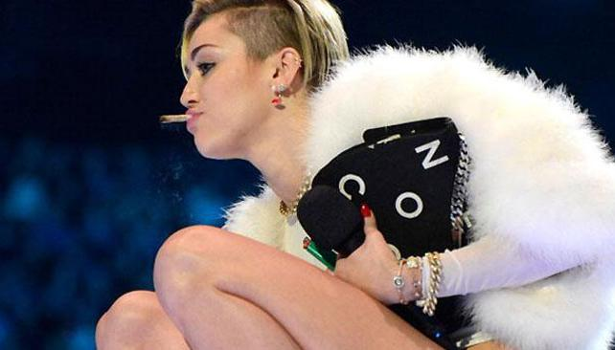
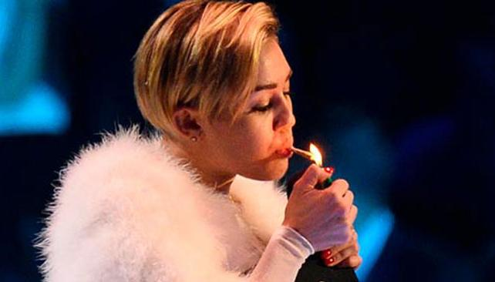
MILEY CYRUS

Slide 23
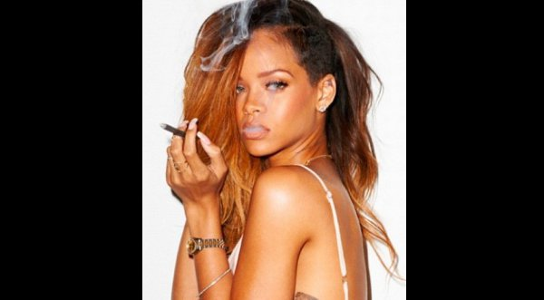
RIHANNA

Slide 24
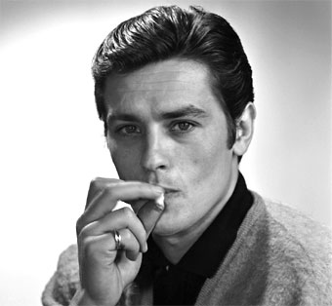
ALAIN DELON

Slide 25
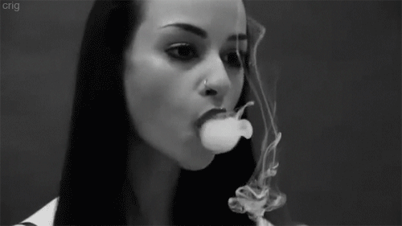

Slide 26
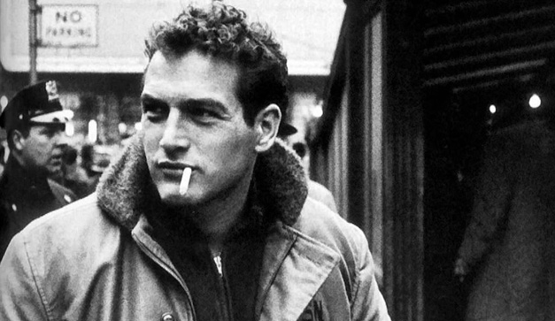
PAUL NEWMAN

Slide 27
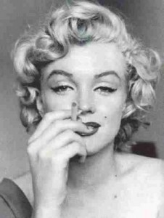
MARILYN MONROE

Slide 28
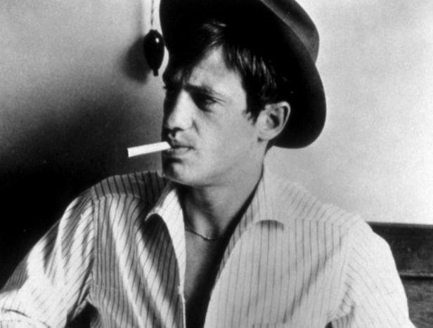
JEAN-PAUL BELMONDO

Slide 29
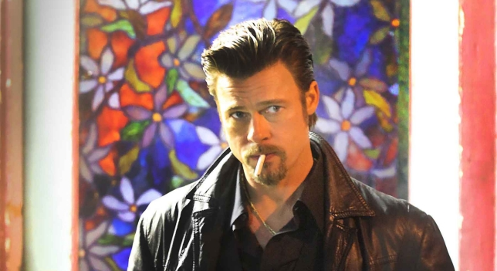
BRAD PITT

Slide 30
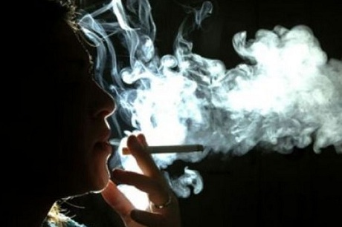

Slide 31
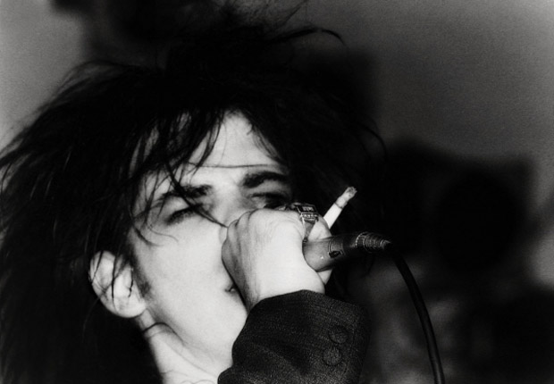
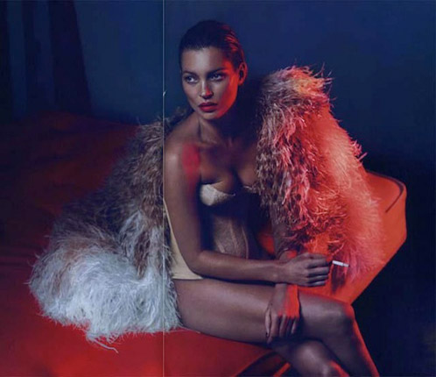
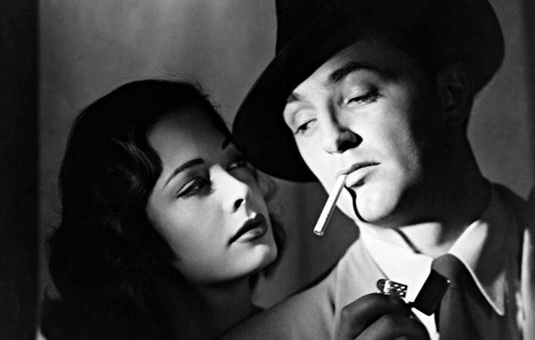
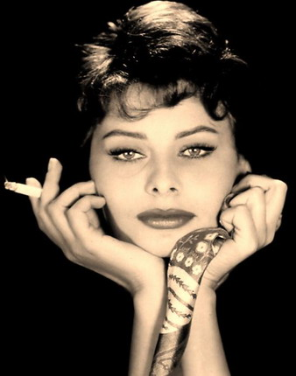
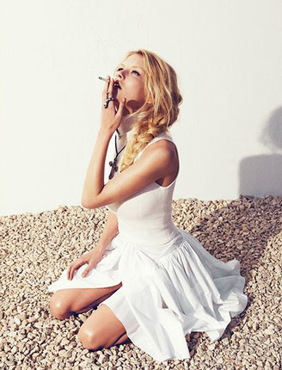
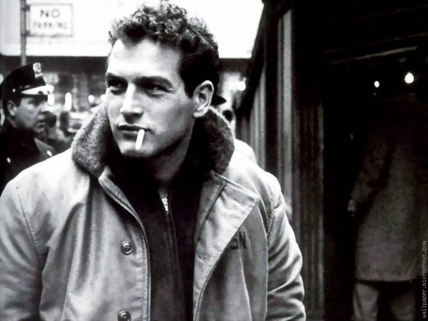
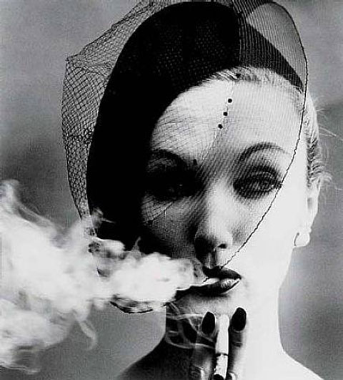
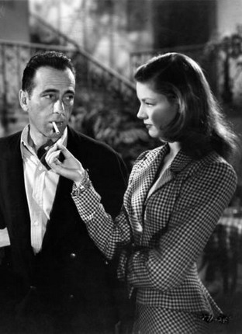
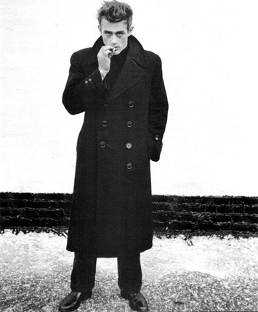
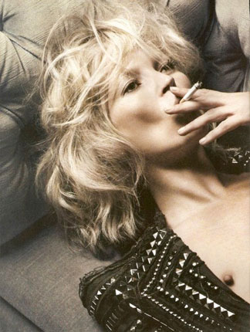
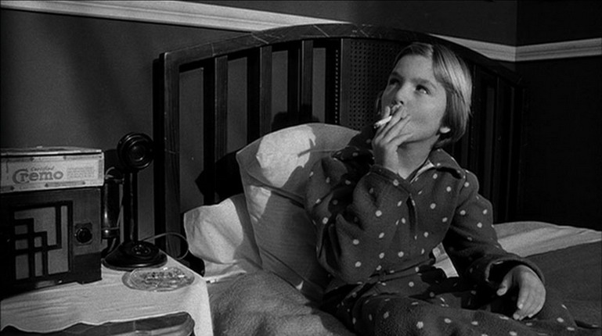
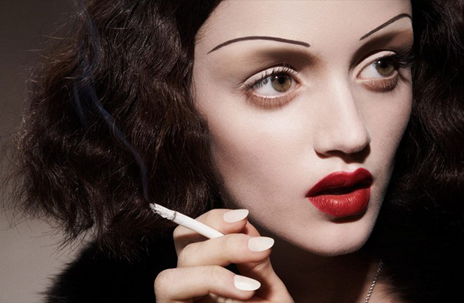
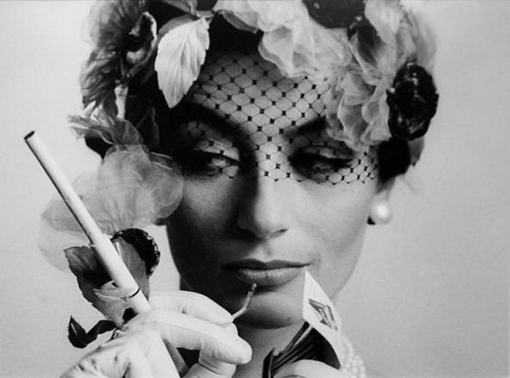
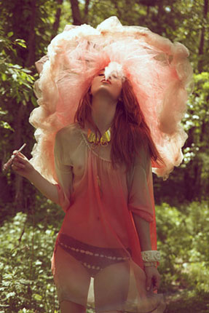
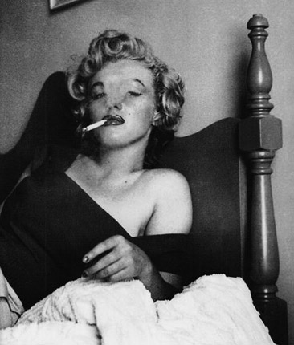
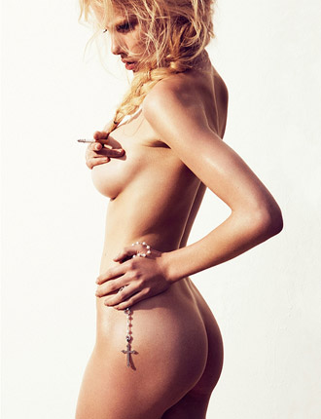

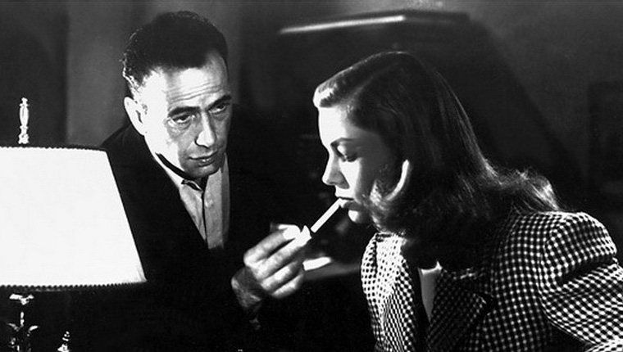
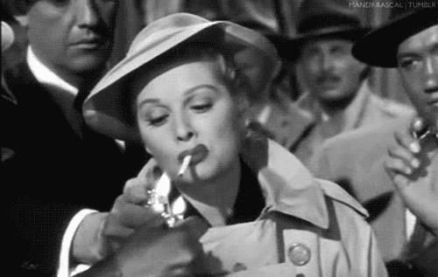
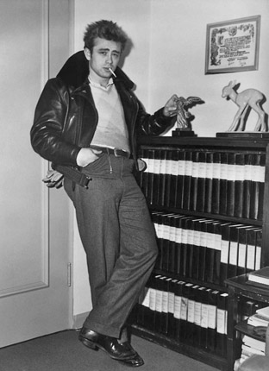

SOPHIA LOREN
NICK CAVE
HUMPHREY BOGART & LAUREN BACALL
TATUM O’NEAL
PAUL NEWMAN
JAMIE NELSON
MARYLIN MONROE
ROBERT MITCHUM
KATE MOSS
JAMES DEAN
ANOUCK AIMÉE
CAMILLA AKRANS
ASHLEY SMITH
DILAN WALPOLA

Slide 32

USHER

Slide 33

BARACK OBAMA

Slide 35

LEONARDO DICAPRIO

Slide 36
Actores que murieron por culpa del tabaco
En la época dorada de Hollywood , las industrias tabaqueras pagaban millones de dólares a las estrellas a cambio de anunciar sus marcas. Los actores llegaban a ganar hasta 5.000 dólares por cabeza al año.Entre los artistas que se beneficiaron de esos acuerdos destacan famosos como Clark Gable, Spencer Tracey, Joan Crawford, John Wayne y Bette Davis, quienes apoyaron marcas tan conocidas como Lucky Strike, Chesterfield o Camel.

Slide 37
Día Mundial Sin Tabaco:
31 De Mayo De 2016 (Naciones Unidas)
Cada año, el 31 de mayo, la OMS y asociados de todo el mundo celebran el Día Mundial Sin Tabaco, dedicado a resaltar los riesgos para la salud asociados al consumo de tabaco y promover políticas eficaces para reducir ese consumo. Según información oficial de OMS en el 2013, la epidemia mundial de tabaquismo mata cada año a casi 6 millones de personas, de las cuales más de 600,000 son no fumadores que mueren por respirar humo ajeno.
He querido recordar a algunos grandes actores, que, seguramente, de no haber fumado o de haberlo dejado antes, nos habrían dejado más películas. Además, invito a todos los lectores fumadores, que se planteen dejarlo. Yo ya llevo 28 Años, no es tan difícil: Podéis :)

Slide 38

Gary Cooper
Montana, 7 de mayo de 1901 - Los Ángeles, 13 de mayo de 1961.
Frank James Cooper, más conocido como Gary Cooperganó 3 Óscars; el último le fue concedido en reconocimiento a toda su carrera.
Famoso por sus interpretaciones sobre todo en Westerns, fue un gran fumador en la pantalla y en su vida.
Durante un homenaje de sus compañeros por su gran labor cinematográfica, su amigo el actor Robert Taylor, (otro empedernido fumador), recogió el premio en su nombre y con lágrimas y voz temblorosa informó del cáncer pulmonar que padecía Gary Cooper, noticia que conmocionó a sus miles de admiradores

Slide 39

Humphrey Bogart
Nueva York, 25 de diciembre de 1899 – Los Ángeles, 14 de enero de 1957.
Prototipo de fumador empedernido. Casi siempre fumando en casi todas sus películas, especialmente antes o después de escenas de acción y en los planos emotivos.
Bogart supo que padecía cáncer de esófago en el momento cumbre de su carrera y cuando más feliz era en su matrimonio con la actriz Lauren Bacall, su
tercera esposa.
Murió con 57 años.

Slide 40

Cantinflas
México, 12 de agosto de 1911 – México, 20 de abril de 1993.
Mario Moreno Reyes se convirtió en boxeador para ganarse la vida.
Su personalidad cómica lo llevó a las carpas de los circos y de ahí pasó al teatro y al cine. Gozó de una enorme popularidad con la interpretación de su personaje Cantinflas, que se asoció con parte de la identidad nacional de México, sobre todo de las clases bajas, y le permitió a Moreno establecer una larga y exitosa carrera que incluyó una participación en Hollywood. Se decía que Moreno que era el "Charles Chaplin de México".
Después de retirarse, Mario Moreno dedicó su vida a ayudar a los demás a través de la caridad y de organizaciones humanitarias, sobre todo las que se dedicaban a ayudar a los niños.
Murió a causa de un cáncer de pulmón. Miles de personas se reunieron en un día lluvioso para su funeral, un evento nacional que duró tres días

Slide 41

Robert Taylor
Nebraska, 5 de agosto de 1911 – California, 8 de junio de 1969.
Una de las grandes estrellas del cine de los años treinta, cuarenta y cincuenta, apodado el hombre del perfil perfecto.
Había abandonado sus estudios de medicina para dedicarse, primero a locutor de radio, y luego convirtiéndose en un actor serio y disciplinado contratado durante un cuarto de siglo por la Metro.
Nunca fue premiado ni tampoco criticado, pero será recordado como Marcus Vinicius en ¿Quo Vadis?
Fumador durante mucho tiempo, se le diagnosticó cáncer de pulmón en abril de 1968. Después de una larga lucha contra la enfermedad, el 8 de junio de 1969 en St. John's Hospital, en Santa Mónica, California, a la edad de 57 años. Una multitud de celebridades y amigos asistieron a su funeral, entre ellos su ex esposa Barbara Stanwyck y amigo Ronald Reagan, entonces gobernador de California.

Slide 42

Robert Mitchum
Bridgeport, 6 de agosto de 1917 - Santa Barbara, 1 de julio de 1997.
Su oportunidad llegó en 1943 en una serie de Westerns llamada Hopalong Cassidy en 1943, saltó a papeles más importantes como en 30 segundos sobre Tokiode Mervyn LeRoy y es nominado al Oscar por su interpretación en"También eramos seres humanos" de 1945.
Principalmente es recordado por sus interpretaciones como protagonista en multitud de películas de cine negro. Está considerado como el precursor del antihéroe del cine de los años 1950 y 1960.
Robert Mitchum falleció el 1 de julio de 1997 de un cáncer de pulmón en Santa Barbara, California, poco antes de cumplir los 80 años.

Slide 43

Alberto Closas
Barcelona, 3 de octubre de 1921- Madrid, 19 de septiembre de 1994.
En el cine, despuntó en los 50 y 60 con películas como "Una muchachita de Valladolid" , "El baile" y" La gran familia".
En televisión protagonizó la serie de TVE Las doce caras de Juan en 1967.
También en el teatro tuvo éxitos con obras de Benavente, Gala o Mihura. La última obra en las que trabajó, fueron "El canto de los cisnes" con Amparo Rivelles.
Falleció el 19 de septiembre de 1994 a la edad de 73 años por un cáncer de pulmón.

Slide 44

Steve McQuee
Beech Grove, 24 de marzo de 1930 - Ciudad Juárez, 7 de noviembre de 1980.
Fue uno de los actores más brillantes de los años setenta.
Es reconocido porque en toda su carrera, jamás utilizó un doble de acción. Era un gran aficionado a los coches de carreras y gran fumador, le diagnosticaron un cáncer pulmonar con cuarenta y ocho años de edad. Es recordada su lucha por sobrevivir, recurriendo incluso a curanderos en países hispanoamericanos.
Falleció a los cincuenta años en su rancho, tras una aparente recuperación.

Slide 45

Tras el cáncer de garganta
Michael Douglas
"Por fumar tengo cáncer de garganta". Así de tajante fue el actor al hablar de su enfermedad
Michael Douglas: “Desde que tuve cáncer, veo la vida”
A sus 70 años, tras superar un cáncer de garganta y esquivar una fuerte crisis matrimonial, Michael Douglas ha asegurado en una entrevista que se siente con más energía y ganas de trabajar.

Slide 46



Slide 47


NO FUMES, PIENSATELO
ADIOS
QUE TENGAS
UN BUEN DIA
JOSE LUIS

Slide 48







¿Te ha gustado?
Puedes ver más entrando
Aquí
Además puedes recibir powerpoints en tu correo electrónico suscribiéndote aquí:

